Slide 1
서버 프로그램 구현
평 가 작 업 지 시 서
2001020211_23v6
📌 제출 방법 : 학사시스템 능력 평가 게시판 및 GitHub Repository → 본인 Branch Push
이름 : 홍은경
수행날짜 : 2026. 8. 28.
Branch 이름 (영문) : Hong Eunyeong
📂 업로드 파일 15_서버프로그램구현_팀명.pptx 포함 zip파일
🔗 Repository https://github.com/seokssaem/bigdata-2026.git

Slide 2
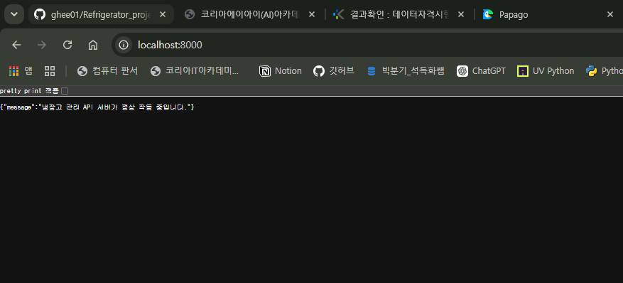

Slide 3
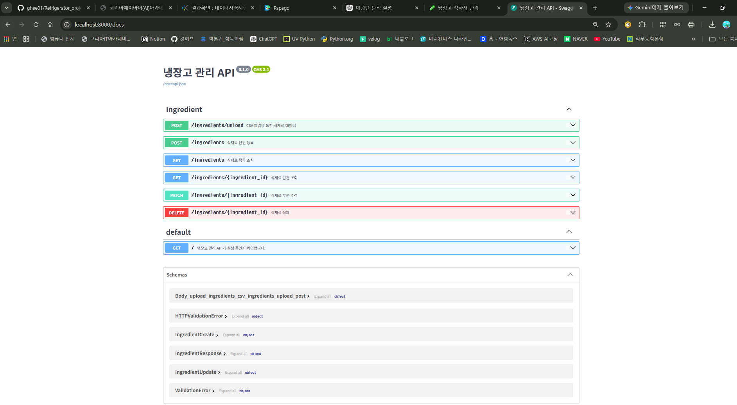

Slide 4
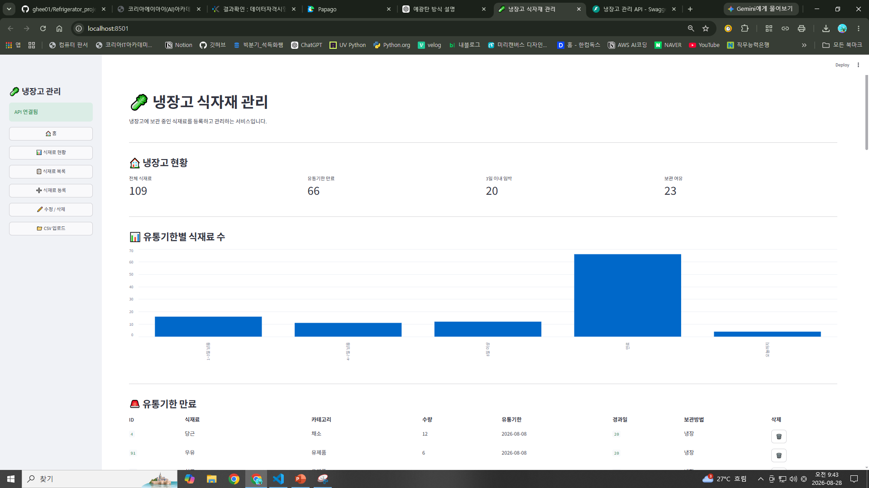

Slide 5
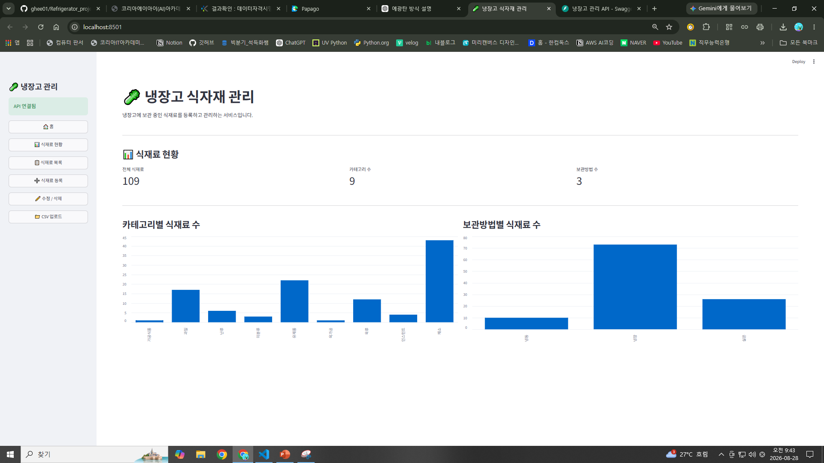

Slide 6
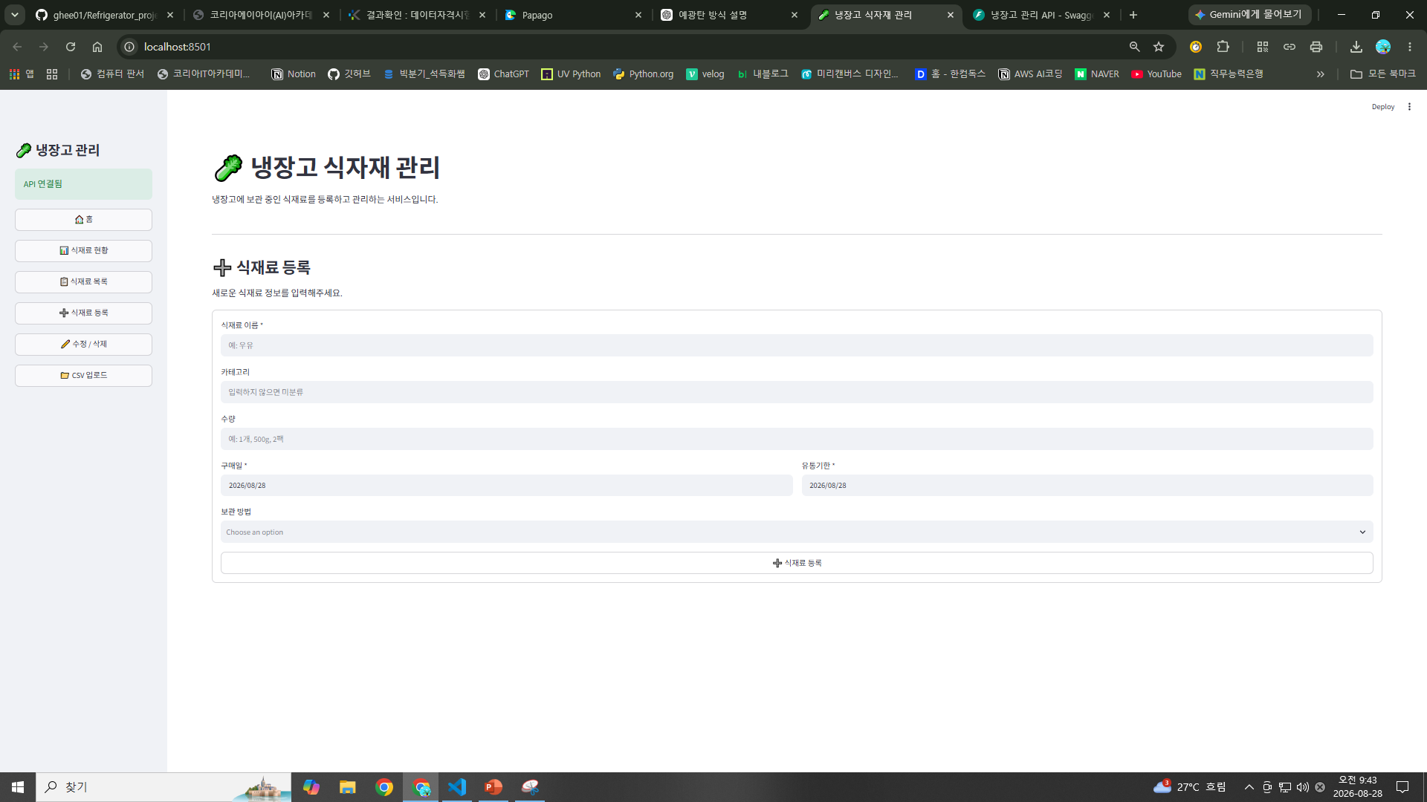

Slide 7
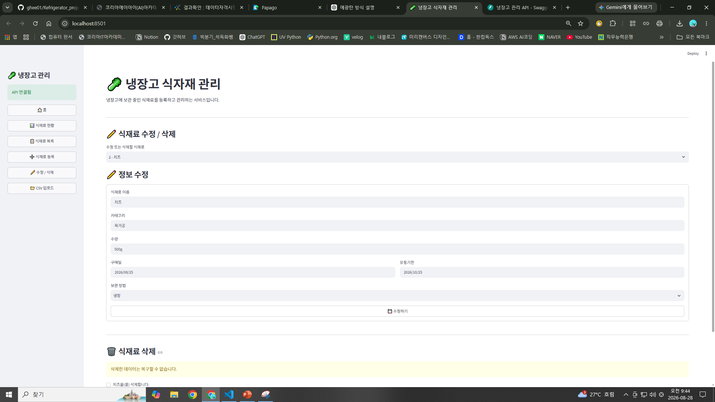

Slide 8
